Slide 1
LARS算法与LASSO简介
报告学生：贾子尧
指导教师：邢宇航
小米贷款模型组
2020/10/26

Slide 2
目录
Outline
LARS算法背景
名称Least Angle Regression
LARS算法的目标
LASSO问题
LARS算法步骤与分析
几何意义
简明步骤
算法性质简介
LARS算法的修正
LARS算法的LASSO修正

Slide 3
目录
Outline
LARS算法背景
名称Least Angle Regression
LARS算法的目标
LASSO问题
LARS算法步骤与分析
几何意义
简明步骤
算法性质简介
LARS算法的修正
LARS算法的LASSO修正

Slide 4
LARS算法背景
LARS算法的名称
Least Angle Regression的缩写“LAR” +
代表 Lasso 和 Forward Stagewise Regression 的字母“S”
Lasso 和 Forward Stagewise Regression
经典的 model Selection 方法
Model Selection 目标：面对高维数据，自动选择出重要的预测变量，增强模型可解释性
最小二乘法添加罚项
LARS算法的目标
优化经典的Forward Stagewise Regression，提高运算效率
重构实现Lasso和Forward Stagewise Regression的方式

Slide 5
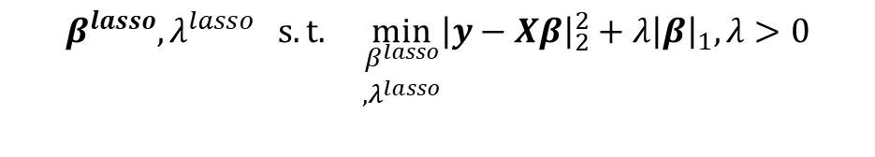
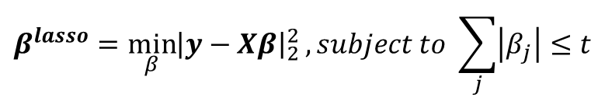
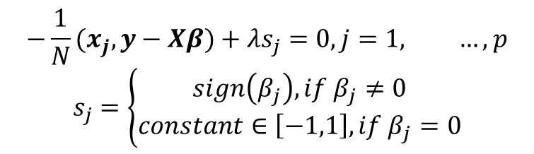
LARS算法背景
LASSO问题的三种表达：
预算-支出形式：
拉格朗日乘子形式：
KKT条件形式：
$$β^{lasso}=\min_{β}{{\left|y−Xβ\right|}_{2}^{2}}, subject to \sum_{j}{\left|β_{j}\right|}≤t$$
$$β^{lasso}, λ^{lasso} s.t. \min_{\begin{aligned}β^{lasso} \\ , λ^{lasso}\end{aligned}}{{\left|y−Xβ\right|}_{2}^{2}+λ{\left|β\right|}_{1}, λ>0}$$
$$−\frac{1}{N}(x_{j}, y−Xβ)+λs_{j}=0, j=1, …, p$$
$$s_{j}=\left\{\begin{aligned}sign\left(β_{j}\right), if β_{j}≠0 \\ constant∈\left[−1,1\right], if β_{j}=0\end{aligned}\right.$$

Slide 6
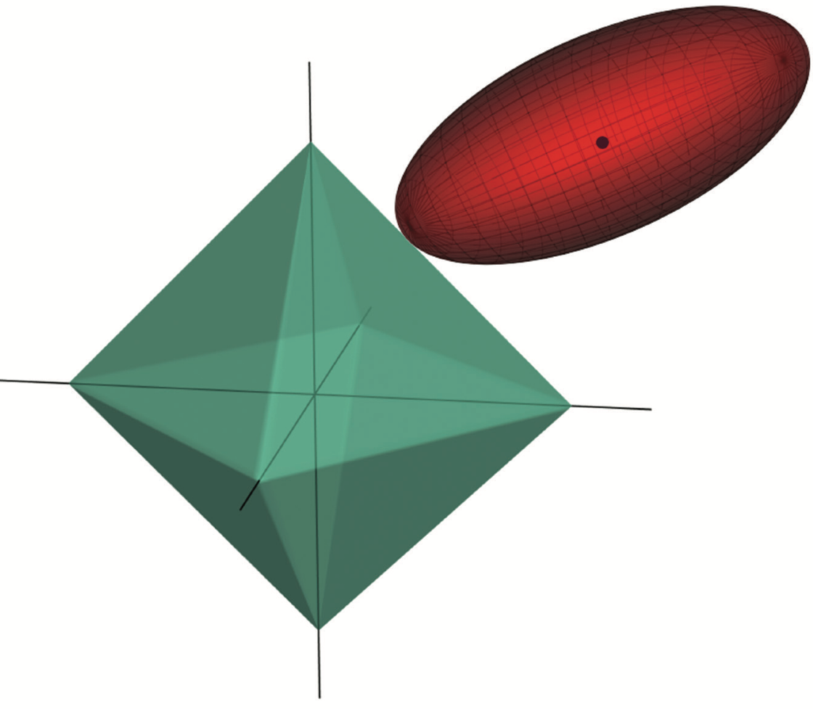
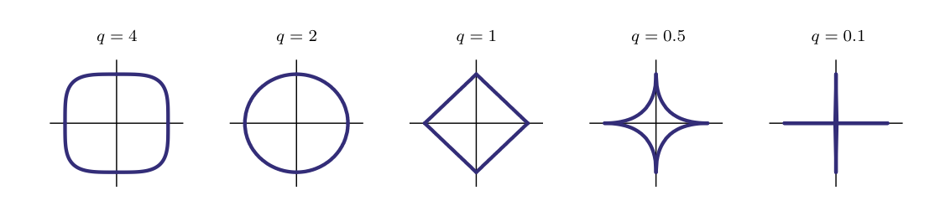
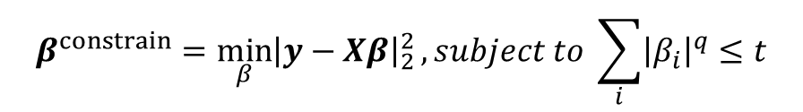
LARS算法背景
LASSO问题的几何直观：
$$β^{constrain}=\min_{β}{{\left|y−Xβ\right|}_{2}^{2}}, subject to \sum_{i}{{\left|β_{i}\right|}^{q}}≤t$$

Slide 7
目录
Outline
LARS算法背景
名称Least Angle Regression
LARS算法的目标
LASSO问题
LARS算法步骤与分析
几何意义
简明步骤
算法性质简介
LARS算法的修正
LARS算法的LASSO修正

Slide 8
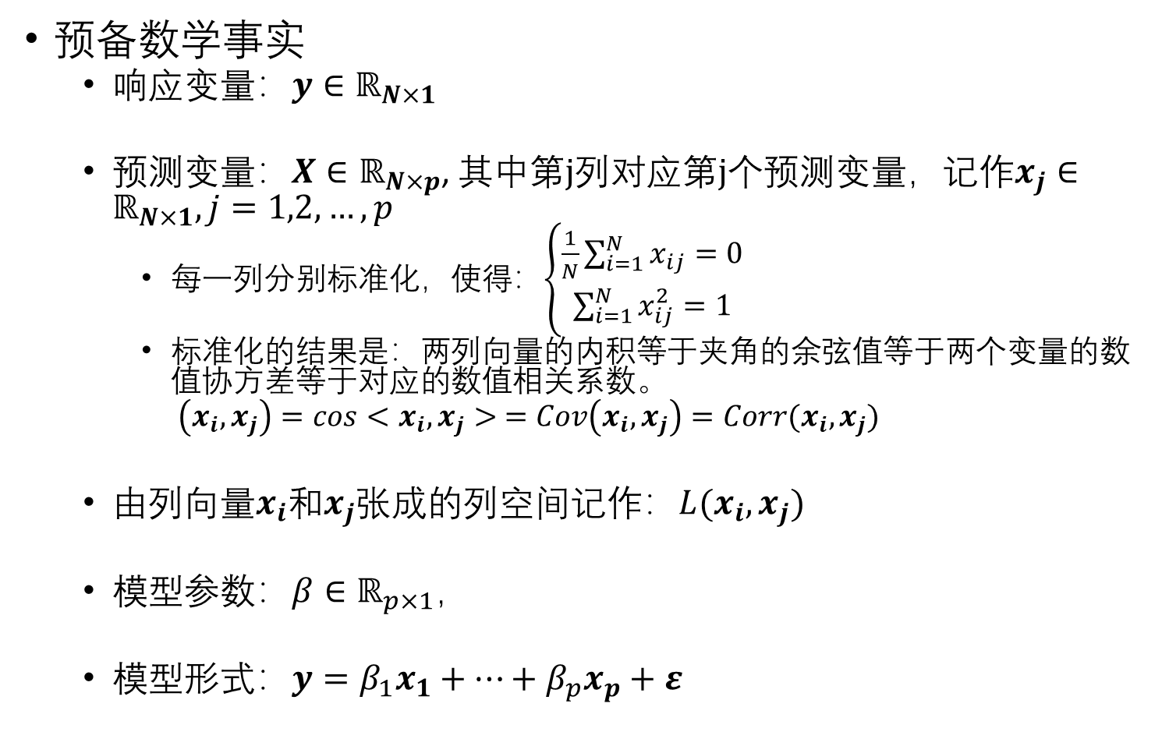
LARS算法步骤与分析
预备数学事实
响应变量：$y∈ℝ_{N×1}$
预测变量：$X∈ℝ_{N×p}$, 其中第$j$列对应第$j$个预测变量，记作$x_{j}∈ℝ_{N×1},j=1,2,…,p$
每一列分别标准化，使得：$\left\{\begin{aligned}\frac{1}{N}\sum_{i=1}^{N}{x_{ij}=0} \\ \sum_{i=1}^{N}{x_{ij}^{2}=1}\end{aligned}\right.$
标准化的结果是：两列向量的内积等于夹角的余弦值等于两个变量的数值协方差等于对应的数值相关系数。
$$\left(x_{i},x_{j}\right)=cos<x_{i},x_{j}> =Cov\left(x_{i}, x_{j}\right)=Corr(x_{i},x_{j})$$
由列向量$x_{i}$和$x_{j}$张成的列空间记作：$L(x_{i},x_{j})$
模型参数：$β∈ℝ_{p×1}$，
模型形式：$y=β_{1}x_{1}+…+β_{p}x_{p}+ε$

Slide 9
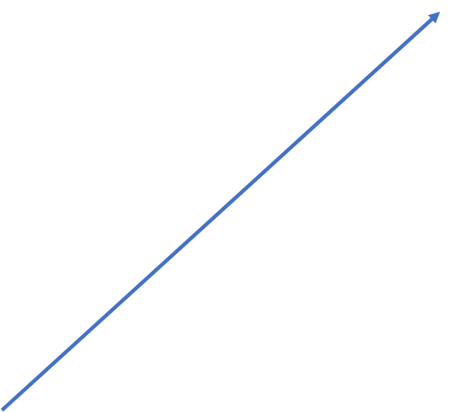












LARS算法步骤与分析
LARS算法的几何意义
以两个预测变量为例
$$x_{2}$$
$$x_{2}$$
$$y^{⊥L(x_{1},x_{2})}$$
$$Cor_{2}$$
$$Cor_{2}$$
$$<y^{⊥L\left(x_{1},x_{2}\right)},x_{2}>$$
$$Cor_{1}$$
$$Cor_{1}$$
$$<y^{⊥L\left(x_{1},x_{2}\right)},x_{1}>$$
$$x_{1}$$
$$=$$
$$>$$

Slide 10
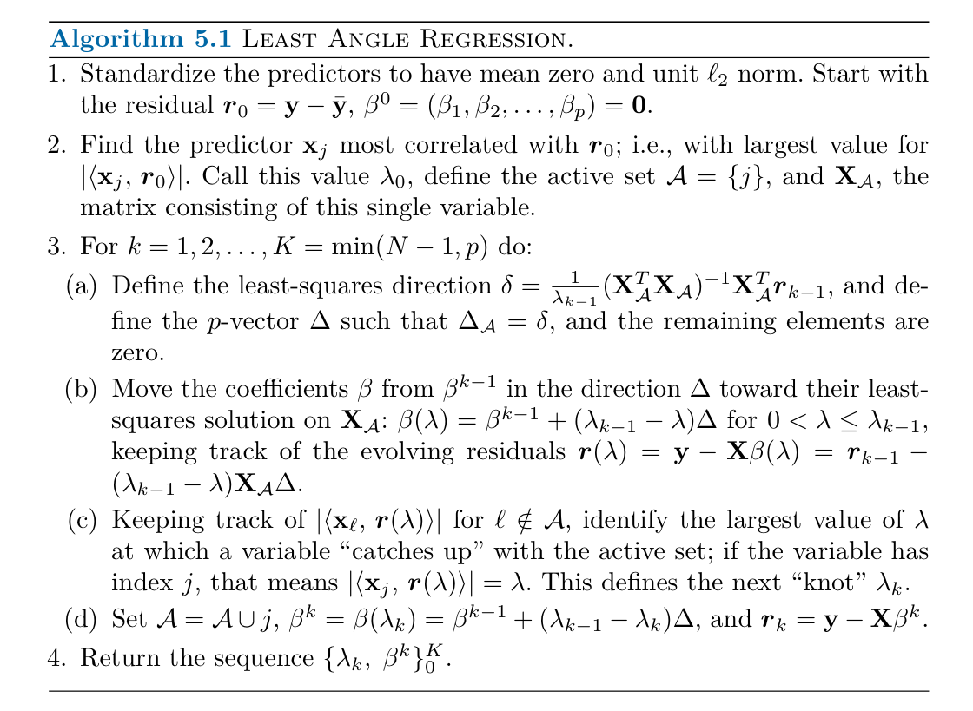
LARS算法步骤与分析

Slide 11
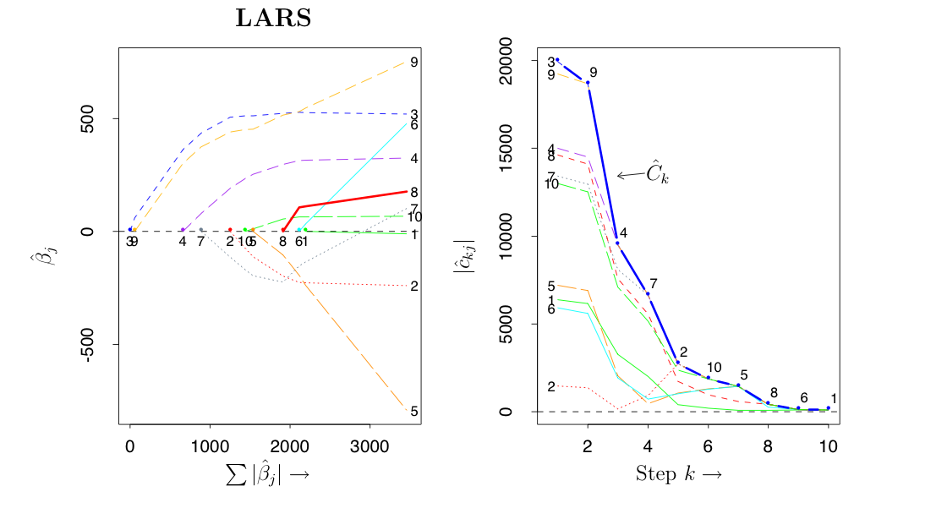
LARS算法步骤与分析
算法性质分析

Slide 12

LARS算法步骤与分析
算法性质分析
一同减小：
在第k次循环内，当解沿着决定出的第k个方向前进时，活跃集内的各个指标对应的相关系数都相等且同步减小，非活跃集内的各个指标对应的相关系数也在减小，但是前者减小的速度更快。
适度贪婪：
除了最后一步，当解前进到即将转向时，一定还没有到达最小二乘解对应的投影点处。
可以反向：
解有可能沿着某一个已知预测变量的负方向前进，最终得到一个对应的负值$β$。

Slide 13
目录
Outline
LARS算法背景
名称Least Angle Regression
LARS算法的目标
LASSO问题
LARS算法步骤与分析
几何意义
简明步骤
算法性质简介
LARS算法的修正
LARS算法的LASSO修正

Slide 14
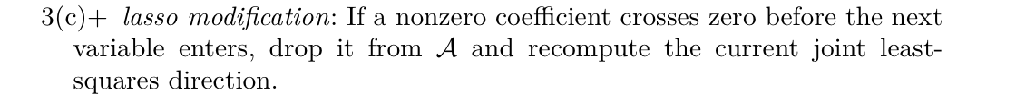
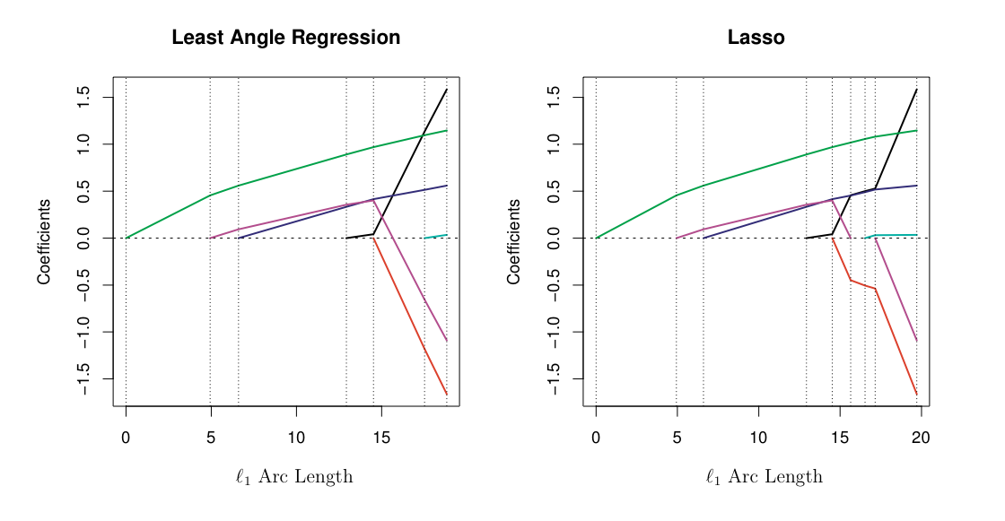
LARS算法的修正
LARS算法的LASSO修正

Slide 15

LARS算法的修正
LARS算法是对经典Lasso方法和Forward Stagewise Selection的重构
Forward Stagewise Selection算法图示
$$x_{2}$$
$$x_{2}$$
$$y^{⊥L(x_{1},x_{2})}$$
$$Cor_{2}$$
$$Cor_{2}$$
$$<y^{⊥L\left(x_{1},x_{2}\right)},x_{2}>$$
$$Cor_{1}$$
$$Cor_{1}$$
$$<y^{⊥L\left(x_{1},x_{2}\right)},x_{1}>$$
$$x_{1}$$
$$<$$
$$>$$

Slide 16
参考文献
Efron, Bradley, et al. "Least angle regression." The Annals of statistics 32.2 (2004): 407-499.
Hastie, Trevor, Robert Tibshirani, and Martin Wainwright. Statistical learning with sparsity: the lasso and generalizations. CRC press, 2015.
James, Gareth, et al. An introduction to statistical learning. Vol. 112. New York: springer, 2013.

Slide 17
Thanks for listening！

